Slide 1
Nieuw: Formatie mutaties
Snel en efficiënt invoeren

Slide 2
Agenda
Aanleiding
Nieuw invoerscherm: Formatie mutaties
Grootste voordelen
Flexibele instellingen
Demonstratie
Huidig scherm: Formatie overzicht
Samenvatting
Vragen?
Afsluiting

Slide 3
Aanleiding
Onderzoek: efficiënter begroten van formatie
Performanceverbeteringen​
Sneller laden van schermen​
Sneller doorrekenen​
Globale formatiebegroting (FTE x GPL)​
Eenvoudiger invoerscherm​
Enquête: 67% - Eenvoudig FTE’s van het zittende personeel kunnen aanpassen ​(zonder doorklikken naar dienstverbanden).

Slide 4
Nieuw invoerscherm: Grootste voordelen
Snel mutaties doorvoeren
Inzicht in dienstverbanden van medewerkers
Tussentijds opslaan zonder lang wachten
Aanpassen functie, schaal en/of periodiek

Slide 5
Nieuw invoerscherm: Flexibele instellingen
Instellingen:
Tonen voorgaande maanden
Tonen dienstverbanden andere kostenplaatsen
Tonen informatiemeldingen
Sortering op basis van:
Medewerker
Kostenplaats
Kostendrager
Startdatum

Slide 6
Nieuw invoerscherm: Demonstratie

Slide 7
Huidig scherm: Formatie overzicht
Blijft behouden voor:
Inzicht in:
Salariskosten per medewerker
Uitsplitsing naar functiecategorie
Effect op meerjarenbegroting
Bruto-netto fte
Aangemaakte dienstverbanden
Pensioengerechtigde komende 5 jaar
Doorvoeren van gedetailleerde mutaties:
Gebroken maand mutaties doorvoeren (start of eind van dienstverband niet op 1e of laatste dag van de maand)
Inzicht in Aanpassen FTE DI of ODV
Aanpassen kortingsbedrag
Aanpassen bruto/netto toelage
Aanpassen overige medewerker gegevens
Aanpassen van functie/schaal/periodiek per een specifieke maand

Slide 8
Samenvatting
Formatie mutaties
Veel mutaties doorvoeren
FTE’s aanpassen/ stopzetten/doortrekken
Dienstverbanden toevoegen
Vacatures toevoegen
Dienstverbanden uitgesplitst per kostenplaats en kostendrager
Tussentijds opslaan
Formatie overzicht
Gedetailleerde mutaties doorvoeren
Aanpassen medewerker gegevens
Inzicht in salariskosten
Inzicht in meerjarenbegroting
Indienen van formatiebegroting

Slide 9
Vragen?

Slide 10
Nieuwe functionaliteiten
Opgeleverde functionaliteiten:
Flexibele dashboards
API
Projectmodule
Op de ontwikkelkalender:
Koppeling ParnasSys
Jaarrekening in XBRL
Koppeling met verzuim
Performance
Interesse?
Neem contact met ons op!
Daan van der Beek
Sales- en Accountmanager
dvdbeek@anago.io
06-14295297

Slide 11
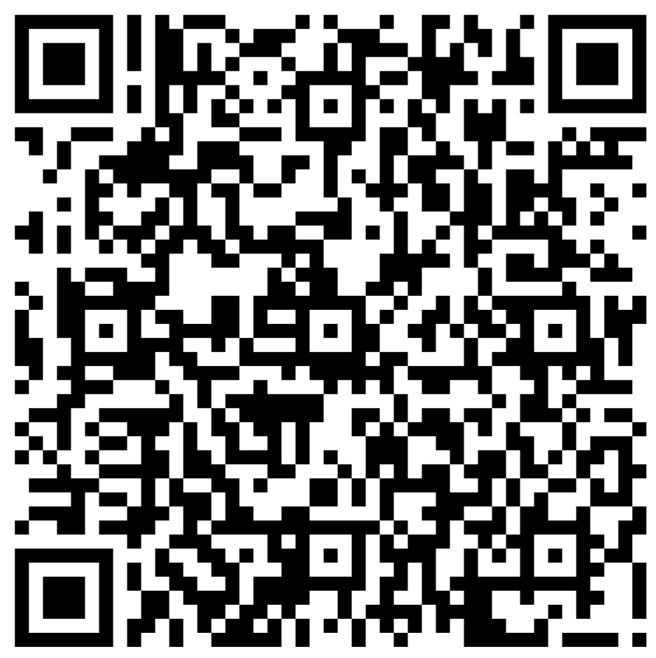
Evaluatie training
https://www.education.anago.io/evaluatie-trainingen

